Slide 1


Slide 2
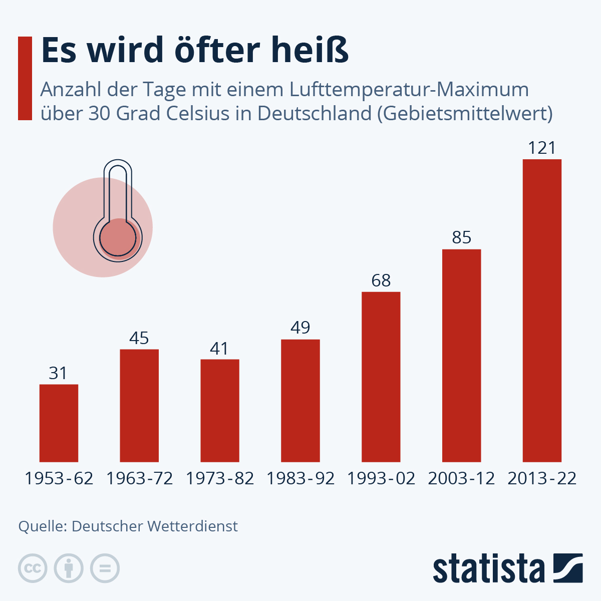
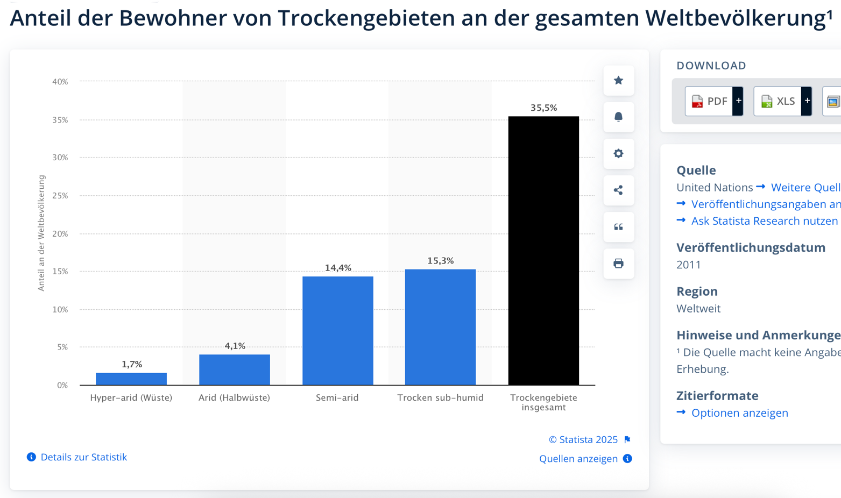
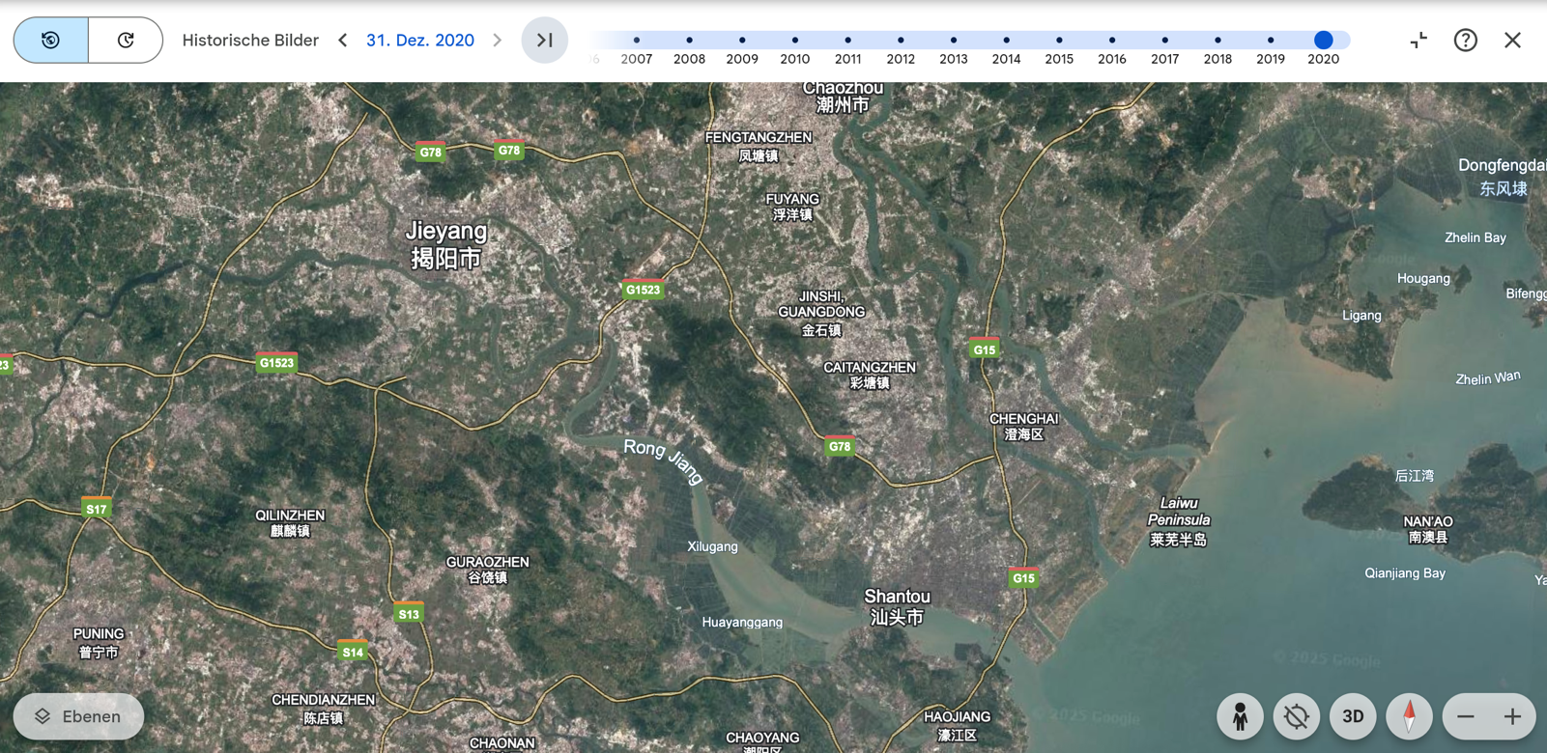
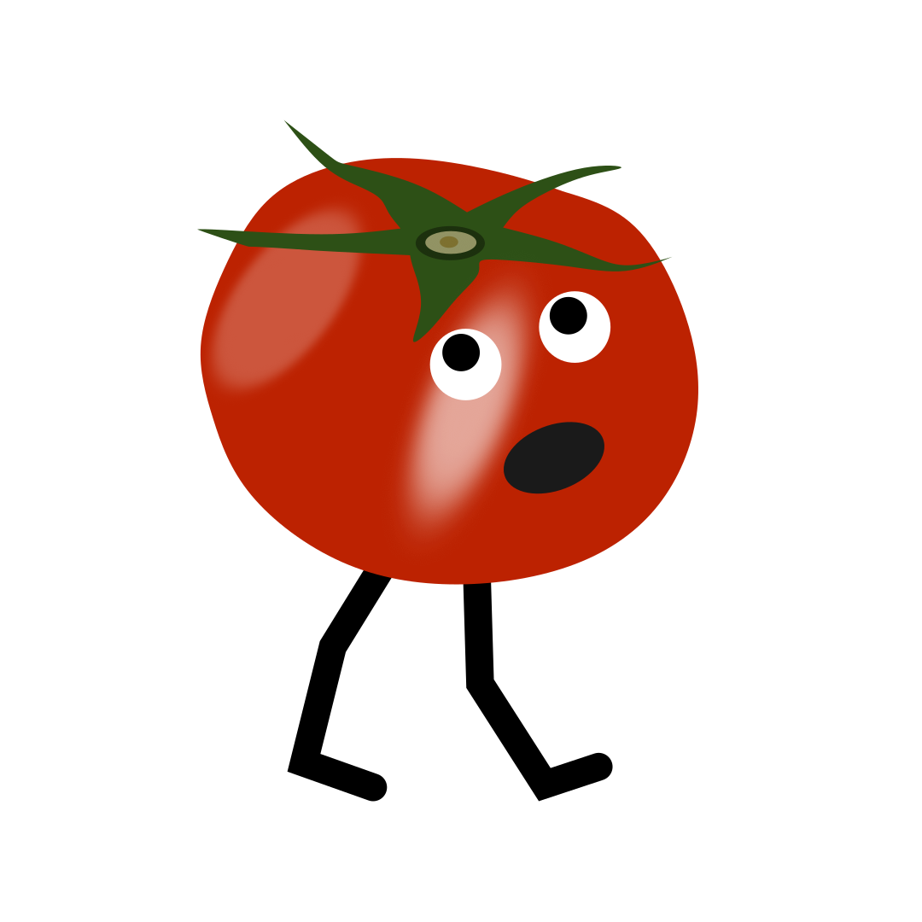

Notes:
T

Slide 3
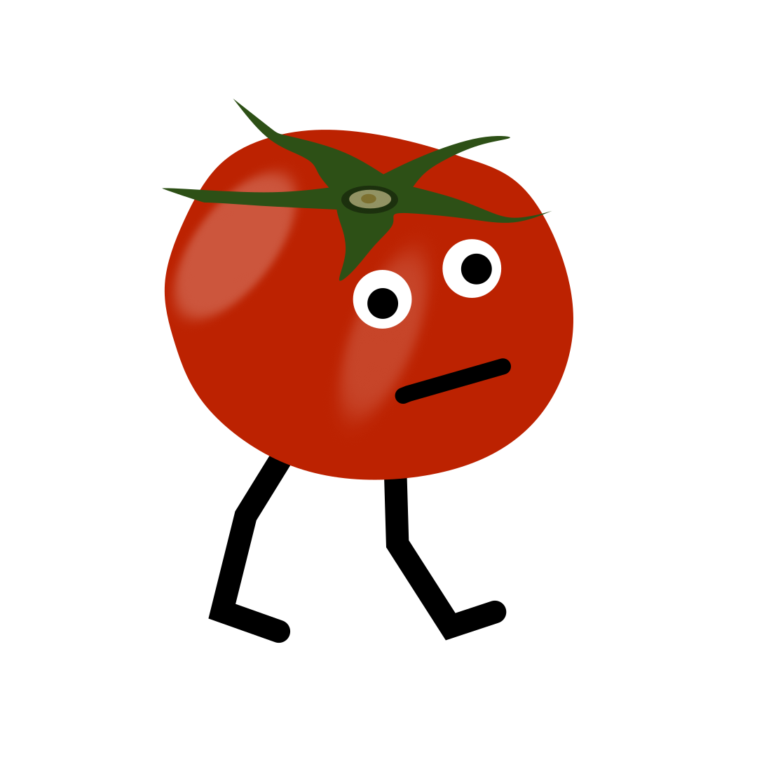

Was planen die Menschen für meine Zukunft?
→ Was brauchen Pflanzen?!
Notes:
T

Slide 4
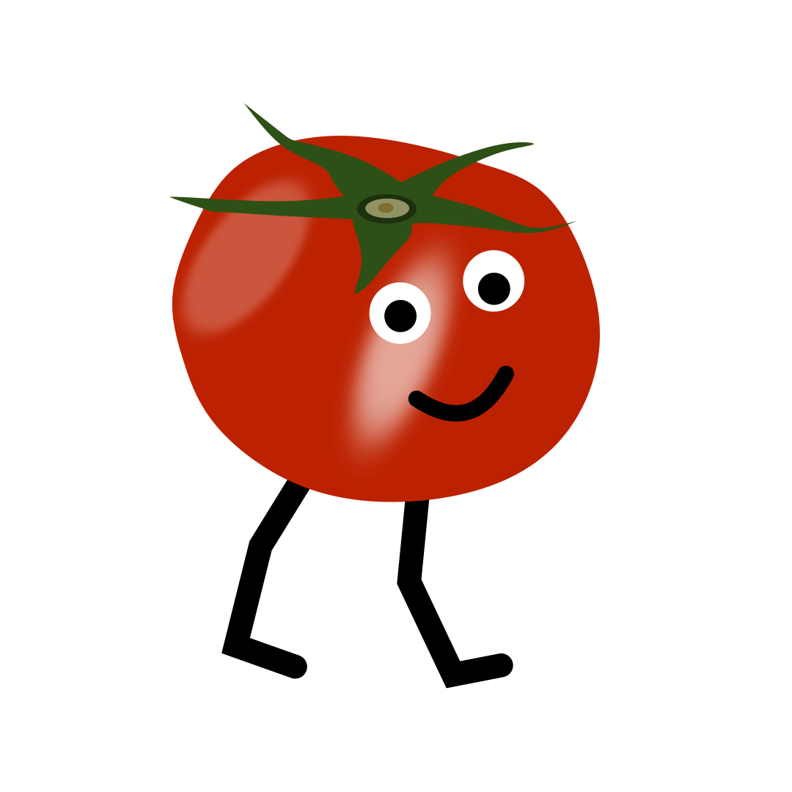
→ Was brauchen Pflanzen?!
→
→
→
→
→
→
Notes:
M
Licht, Wasser, Nährstoffe, CO2, Platz/Halt, Sauerstoff??

Slide 5
→ Was brauchen Pflanzen?!
→ Was können wir verändern / beeinflussen?
Was braucht die Pflanze? | Wozu ist es wichtig? | Woher kommt es?
Licht
Wasser
Nährstoffe
CO2
Halt/Platz
Sauerstoff
Notes:
M
Sauerstoff??
Licht → Photosynthese → Sonne
Wasser → Lösen & Transport von Nährstoffen & Photosynthese → Regen (Bewässerung)
Nährstoffe → Wachstum (?) → Erde
CO2 → Fotosynthese → Luft
Halt / Platz → Wurzeln verankern sich → Boden
Was können wir verändern / beeinflussen?
Sonne – künstliches Licht
Mineralien in der Erde – Nährstofflösung / Dünger
Boden als Halt – z.b. Steinwollwürfel

Slide 6


Jetzt seid ihr dran!
Übersicht Stationen:
Station 1 - Substrat: Trockene Erde
Station 2 – Substrat: Feuchte Erde
Station 3 – Substrat: Feuchtes Zellstoffpapier (= Küchenrolle)
Station 4 – Substrat: Wasser; Steinwollwürfel für Halt
Station 5 – Substrat: Wasser mit Nährstoffen angereichert; Steinwollwürfel für Halt
Stationenlernen
Heute arbeitet ihr in Gruppen an verschiedenen Stationen. An jeder Station seht ihr einen Versuch, bei dem Pflanzen in unterschiedlichen Substraten wachsen.
Ihr bleibt für eine bestimmte Zeit an jeder Station. Wenn ein Signal ertönt, wechselt ihr im Uhrzeigersinn zur nächsten Station.
Sprecht euch in der Gruppe ab, arbeitet sorgfältig und helft einander. Viel Spaß beim Beobachten und Forschen!
Aufgabe 2: Bewertet eure Ergebnisse, indem ihr jedem Substrat 0-3 Sterne gebt. Malt hierfür die Anzahl an Sternen aus. Begründet eure Bewertung!
Aufgabe 1: Führe mit deiner Tischgruppe die Versuchsbeobachtung durch und dokumentiere pro Station jeweils
Eure Erwartungen (Spalte 1) und
Eure Beobachtungen (Spalte 2)
Überlegt euch außerdem gemeinsam eine Erklärung für eure Beobachtung. Notiere diese Überlegung (Spalte 3).
Notes:
T

Slide 7






Aufgabe 2: Bewertet eure Ergebnisse, indem ihr jedem Substrat 0-3 Sterne gebt. Malt hierfür die Anzahl an Sternen aus. Begründet eure Bewertung!
Wasser ohne Nährstoffe
Trockene Erde
Feuchte Erde
Feuchtes Zellstoffpapier
Wasser mit Nährstoffen
Notes:
T
Wenn Salat-Männchen eingeblendet wird Rückbezug zur Problemstellung moderieren

Slide 8
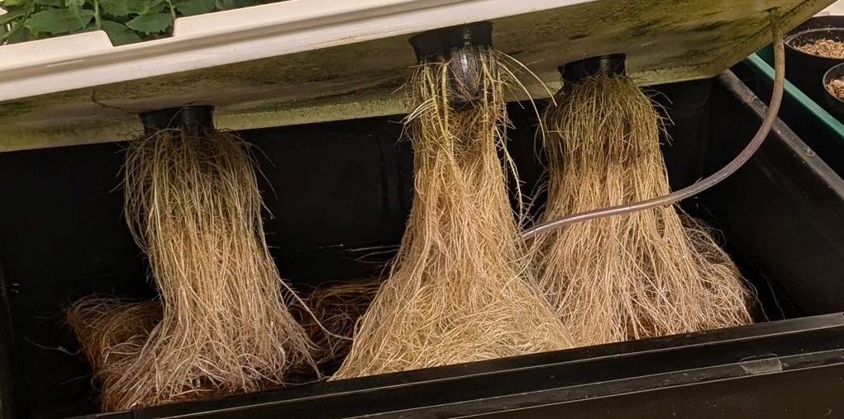

→ Hydroponik

Slide 9
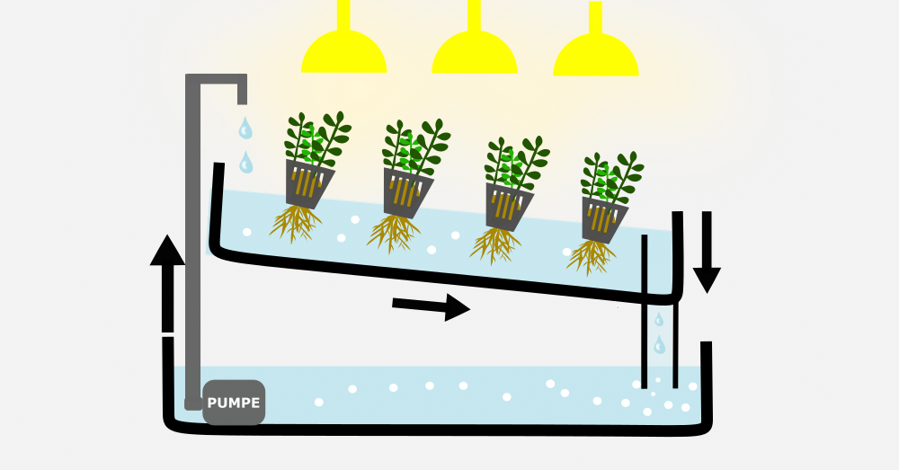
Was ist Hydroponik?
Hydroponik ist eine Art des Pflanzenanbaus bzw.
Gartenbaus ohne Erde
Pflanzen in einem hydropo-
nischen System wachsen in
mit Nährstoffen
angereichertem Wasser.

Slide 10

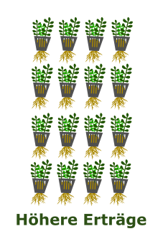

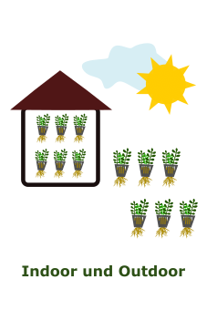


Welche Vorteile bietet Hydroponik?
Notes:
SuS sollen sich das kurz angucken, ggf mit Sitznachbarn darüber sprechen und danach einen Punkt ihrer Wahl versuchen zu erklären
Den Rest erklären
https://www.hydroponik-urban-gardening.de/hydroponik-leitfaden/hydroponik-leitfaden/?L=0wir

Slide 11
Aktives System vs. Passives System
Komplex im Aufbau
Einfacher Aufbau
Benötigen Strom
Meistens ohne Strom, Pumpen oder andere technische Mittel
Wesentlich effektiver als passive Systeme
Weniger Effektiv als aktive Systeme

Slide 12


Aktives System vs. Passives System
Komplex im Aufbau
Einfacher Aufbau
Benötigen Strom
Meistens ohne Strom, Pumpen oder andere technische Mittel
Wesentlich effektiver als passive Systeme
Weniger Effektiv als aktive Systeme
Exkursion am Freitag

Slide 13
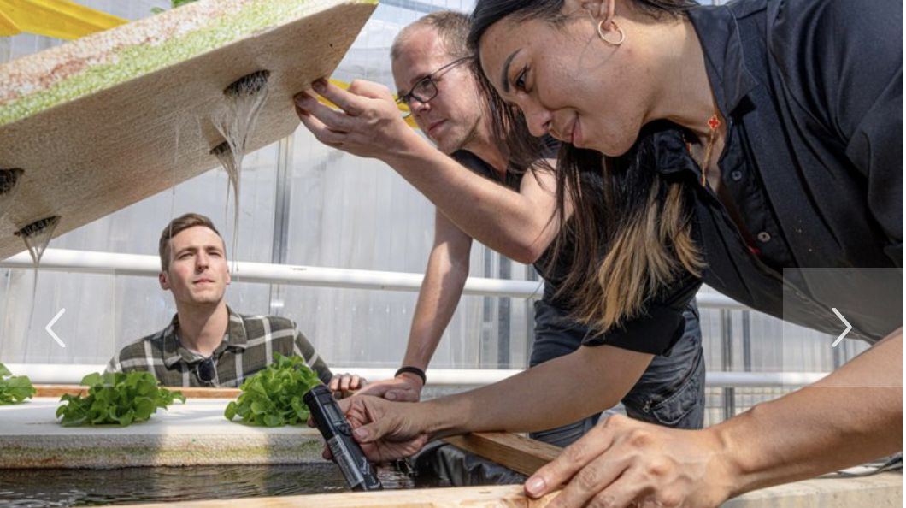
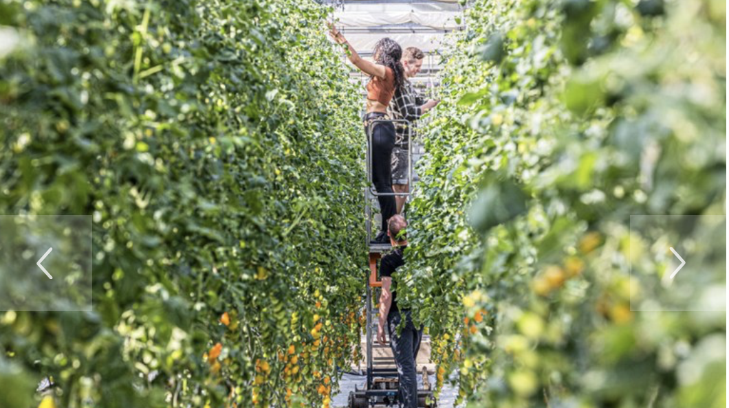
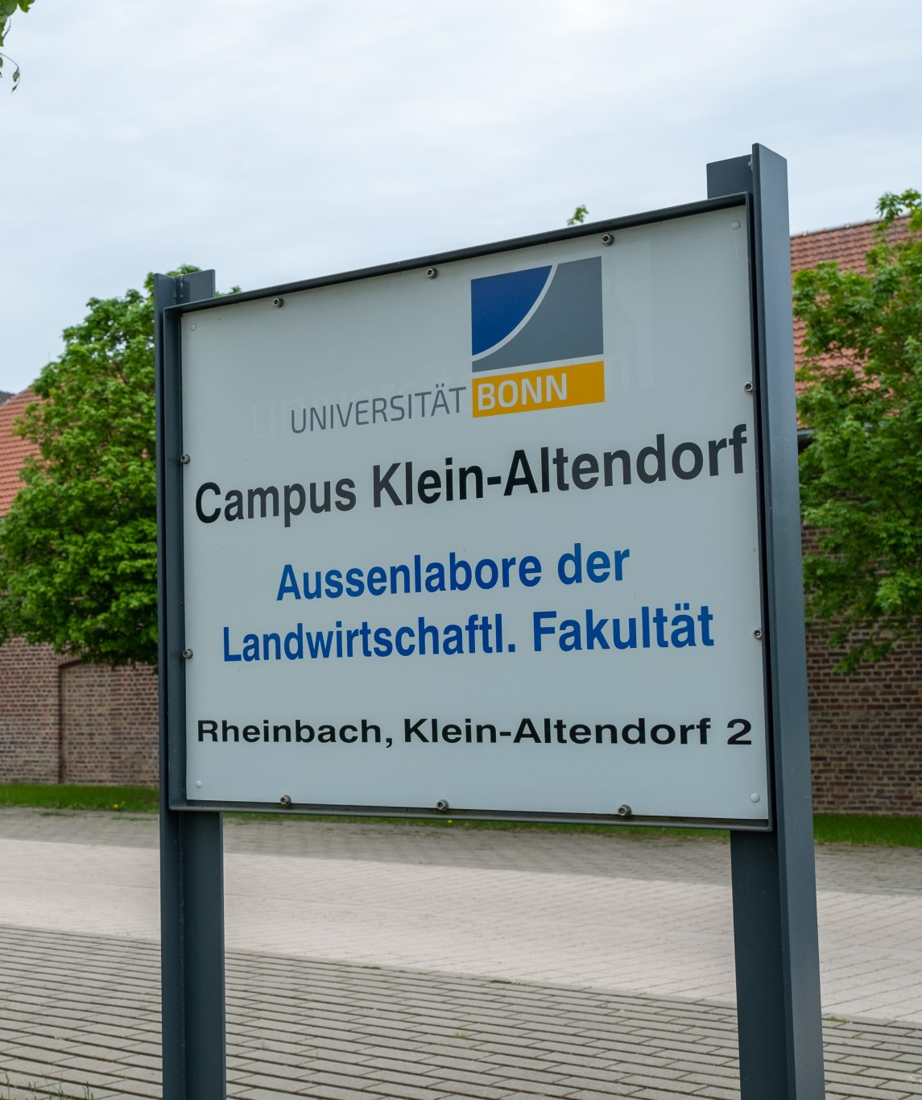
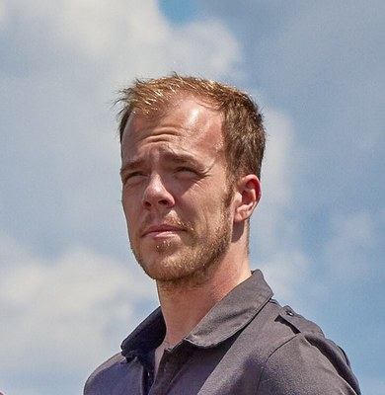
→ Exkursion zur Hydroponikanlage am
Campus Klein Altendorf Uni Bonn
Welche Fragen würdet ihr stellen?
?
?
Herr Dr. Marcel Moll

Slide 14
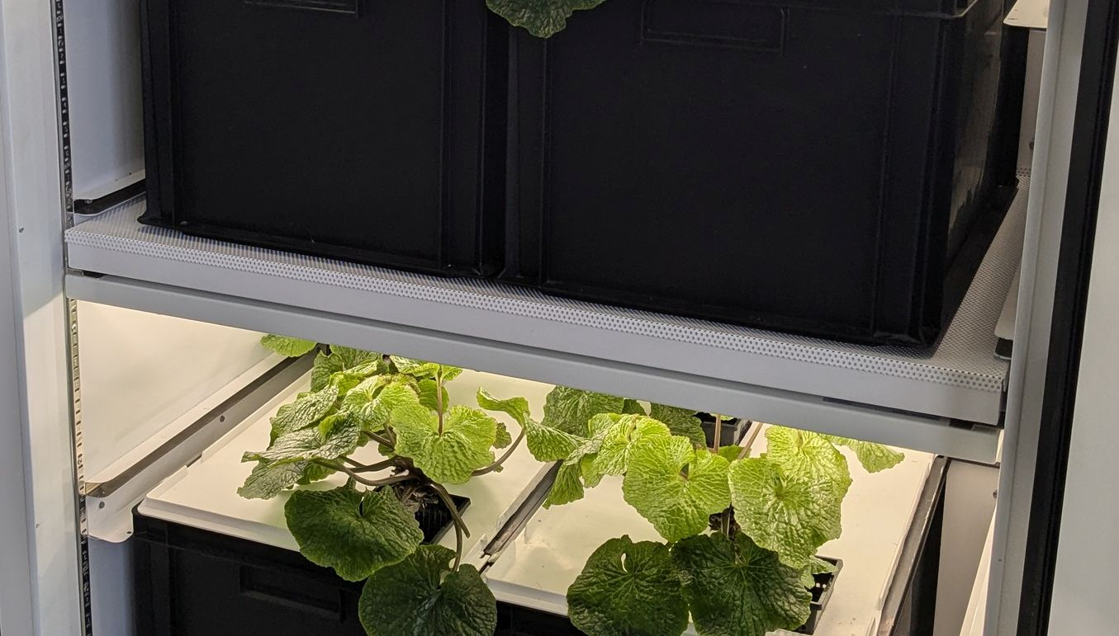
Das war‘s für heute!
Danke für‘s Mitmachen ☺

